Slide 1
CLEM Vago yordamida alyuminiy va mis simlar bog'lovchi Tezkor varyantlar

Slide 2
mis sim uchun an'anaviy qatron foydalanish mumkin (bir qattiq yoki hal qilib) maxsus yelim yoki suyuq oqim yoki. Yelim va neytral bezotmyvochnye oqimi keyingi olib tashlash talab qilmaydigan, tk. korozyona olib bo'lmaydi.
Kislota lehim oqimi va boshqa faol foydalanish kiruvchi - ularning qoldiqlari, hatto simlar chirishga va qisqa oraga olib kelishi mumkin.
U erda Lehimleme uslubi va alyuminiy, lekin ulardan foydalanish tavsiya etilmaydi.
Konservalangan simlar o'ralgan, затем тщательно пропаиваются. Pike tabiiyki sovishini kutib kerak, majbur sovutish holda, aralash ichida yoriqlar olib kelishi mumkin bo'lgan. tegishli hajmi issiqlik-cho'qqiga naychani izolyatsiya qilish qulay MREs, qaysi, isitiladi qachon, mahkam chorrahadan ichiga. Bu ulanish uchun eng ishonchli yo'lidir elektr bir mis kabi simlar va kabellar, va alyuminiy.

Slide 3
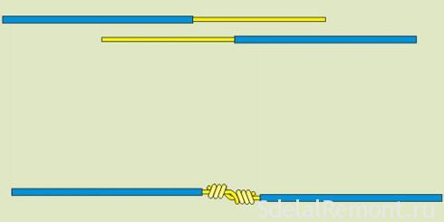
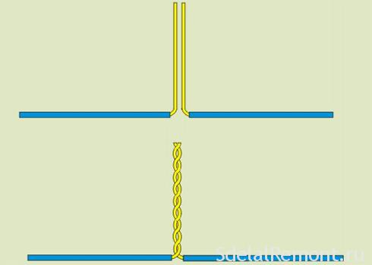

Slide 4
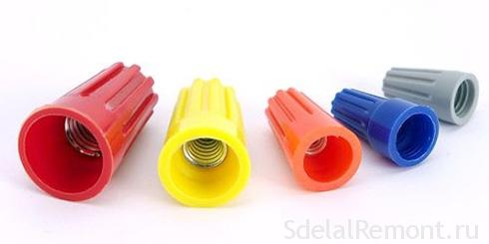

Slide 5
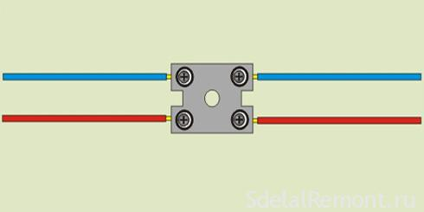
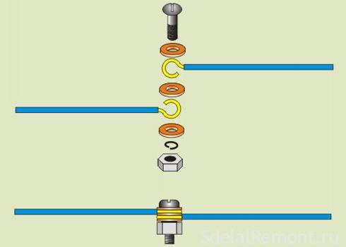

Slide 6
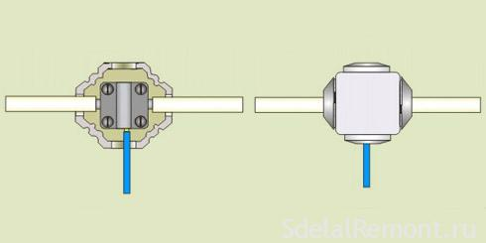
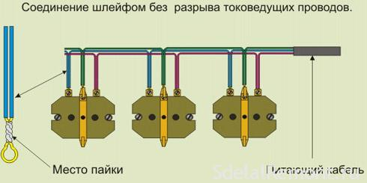

Slide 7
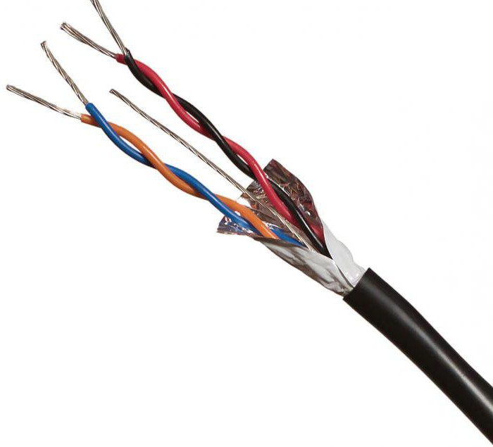
KABELLARI FOYDALANISH
Ushbu turdagi simlar, turli ma'lumotlarni uzatish uchun ishlatiladi. Xususan, chiziqlar televizion signal, telefon aloqasini va raqamli ma'lumotlarni aloqa efirga lozim. Shunga ko'ra, u erda ko'lami jihatidan bir xil maqsad bo'ladi va Shlangi joylashtirish mumkin. uzoq masofa, mintaqalararo va mintaqaviy bosqichlari mavjud. kommunikatsiya tizimlarini rivojlantirish kabi shahar ichida tasnifi tarmoqlari alohida va qishloq ham yo'q edi. Lines havo va yer usti kanallari shakllantirish emas, balki faqat ochiq havoda qo'ydi, lekin, shuningdek, binolarning apparat bilan to'g'ridan-to'g'ri muloqot qilish. ko'p telefon kabeliga tanish, masalan, suv osti va devor bo'lishi mumkin. Muayyan sinfga mansub qanday o'rnatish belgilaydi.

Slide 8
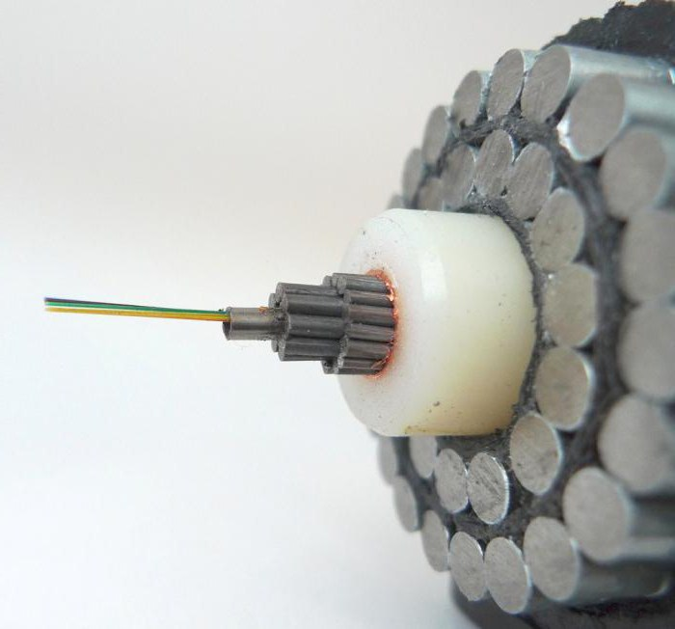
CHIG'ANOQLARI TURLARI

Slide 9
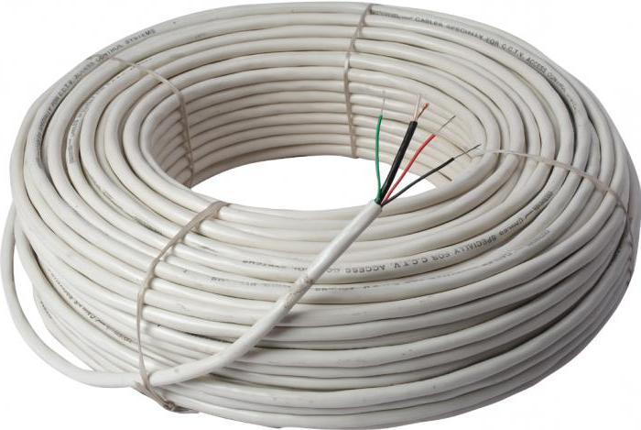
SIMMETRIK KABEL

Slide 10
MAXSUS MAQSADLAR UCHUN KABELLAR
Ushbu turkumda tashqi ta'sirlardan poydevor himoya zirhli qoplam bilan kabellarni o'z ichiga oladi. tashqi qoplama, qattiq po'lat sim elementlar orqali ifodalash mumkin. Odatda, tashqi muhofaza bunday yuqori darajadagi tarmoq uchun zarur bo'lgan, qo'yish, suv ostida amalga oshirilishi kerak. Shu nuqtai nazardan dengizga va daryo haqida tel bo'lingan bo'lishi kerak. Birinchi holda dizayn tosh ostida harakat, zarba to'lqini qarshi himoya qobiliyati hisoblanadi, qarshilik ta'sir va shuning uchun muz ustida uchun. G., bunday himoya kimning diametri 4-6 mm bo'lgan ikki qatlam sim zirh simlar amalga oshirilmoqda.
River kabel aloqasi Ushbu turdagi er osti yo'nalish aloqa kelgan tizimli ravishda har xil bo'ladi. Biroq, bu holda u po'lat yoki qo'rg'oshin g'ilofga ortdi qalinligini beradi. qirg'oq simi ustida emas, balki, shuning uchun yuqori talablar. Bunday tarmoqlar dumaloq po'lat sim diametri 6 mm yasalgan qurollardan biri qatlami bilan taqdim etiladi.

Slide 11
